Slide 1
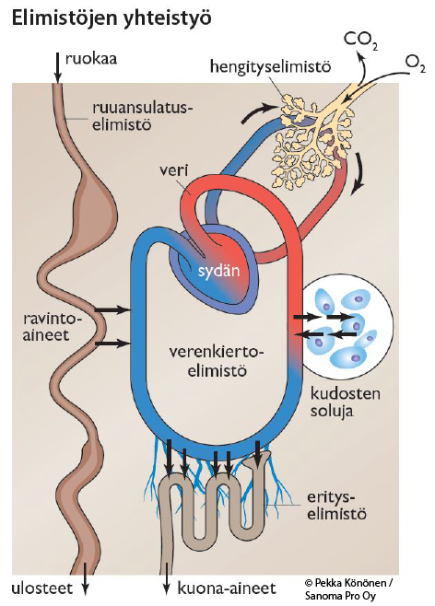
Muistutus!
Ihmisen elämä on solujen elämää!

Slide 2
ELIMISTÖT
ruuansulatuselimistö
verenkiertoelimistö
hengityselimistö
erityselimistö
ELIN
sydän
AINEET
ruoka, ravintoaineet, uloste
hiilidioksidi, happi
kuona-aineet

Slide 3
RUUANSULATUS

Slide 4
MIKSI IHMINEN SYÖ?
Ihminen kasvaa → solujen määrä lisääntyy → tarvitaan rakennusaineita
Kudokset uusiutuvat jatkuvasti → kuolleet solut pitää korvata uusilla → tarvitaan rakennusaineita
Solut tekevät työtä → tarvitaan energiaa

Slide 5
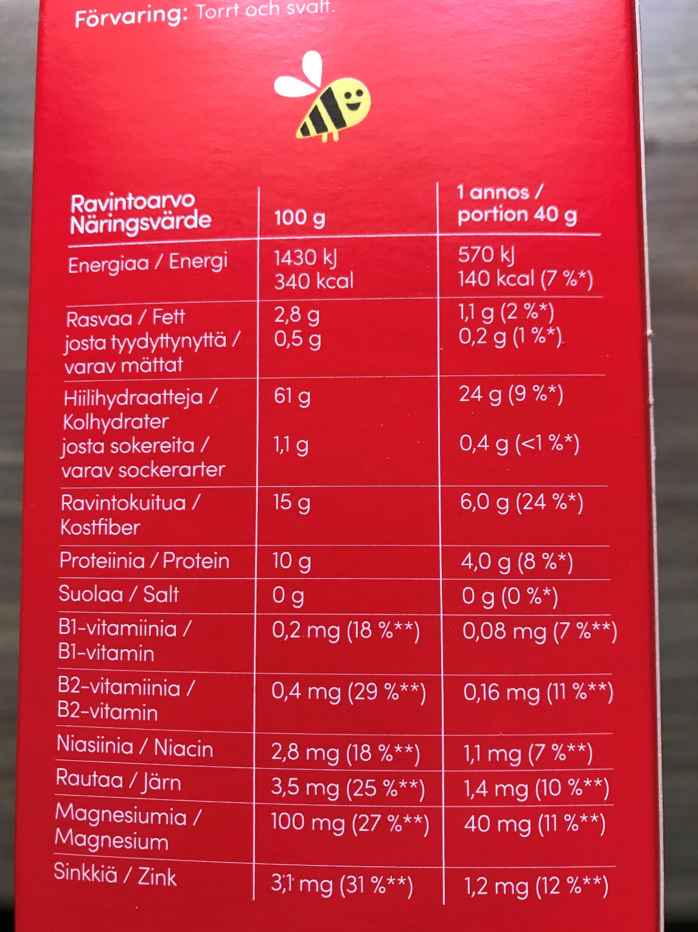
MITÄ IHMINEN SYÖ? esimerkki: puuro
orgaanisia
epäorgaanisia
Hiilihydraatteja
niistä saa energiaa ja ne ovat myös rakennusaineita
puuroryynien runsain ravintoaineryhmä (61 %)
kuidut ovat terveellisiä, mutta ne eivät sula ihmisen ruuansulatuksessa

Slide 6
MITÄ IHMINEN SYÖ?
orgaanisia
epäorgaanisia
Proteiineja eli valkuaisaineita
- proteiineilla on monia tehtäviä, mutta ne ovat tärkeimpiä rakennusaineita soluissa
- puuroryyneissä vähän (10%)

Slide 7
MITÄ IHMINEN SYÖ?
orgaanisia
epäorgaanisia
Lipidejä eli rasvoja
rasvoista ihminen saa energiaa
puuroryyneissä vain vähän (alle 3 %)

Slide 8
MITÄ IHMINEN SYÖ?
orgaanisia
epäorgaanisia
Vitamiineja
- vitamiineja ihmisen täytyy saada, mutta niitä tarvitaan hyvin pieniä määriä

Slide 9
MITÄ IHMINEN SYÖ?
orgaanisia
epäorgaanisia
Kivennäisaineita
- ruokasuola eli natriumkloridi (NaCl) on tärkeä ihmiselle, mutta liika määrä suolaa on epäterveellistä
kivennäisaineita kasvit ottavat maasta (eivät osaa valmistaa niitä itse)
huomaa kivennäisaineiden määrät ilmoitetaan grammoina (g)

Slide 10
MITÄ IHMINEN SYÖ?
orgaanisia
epäorgaanisia
Hivenaineita
näitäkin kasvit ottavat maasta
näitä tarvitaan vain hyvin pieniä määriä (hiven = hyvin vähän)
määrät ilmoitetaan milligrammoina (mg, tuhannesosagrammoina)

Slide 11
MITÄ IHMINEN SYÖ?
orgaanisia
epäorgaanisia
Hiilihydraatteja
Proteiineja
Lipidejä eli rasvoja
Vitamiineja
Kivennäis- ja hivenaineita
Vettä: puuroryynit sekoitetaan veteen!

Slide 12
MIKSI RUUANSULATUSTA TARVITAAN?
Ruoka sisältää suurimolekyylisiä yhdisteitä, jotka eivät pääse siirtymään verenkiertoon ja sitä kautta soluille
Ruuansulatuskanavassa entsyymit pilkkovat (= hajottavat) ravintoaineita kemiallisesti
Pienimolekyyliset rakenneosaset pääsevät imeytymään (= siirtymään) ohutsuolesta vereen

Slide 13
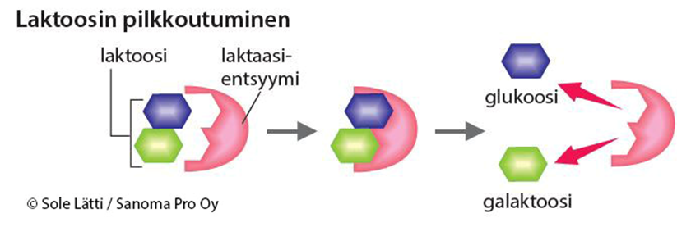
pääsee imeytymään
ei mahdu imeytymään
pääsee imeytymään

Slide 14
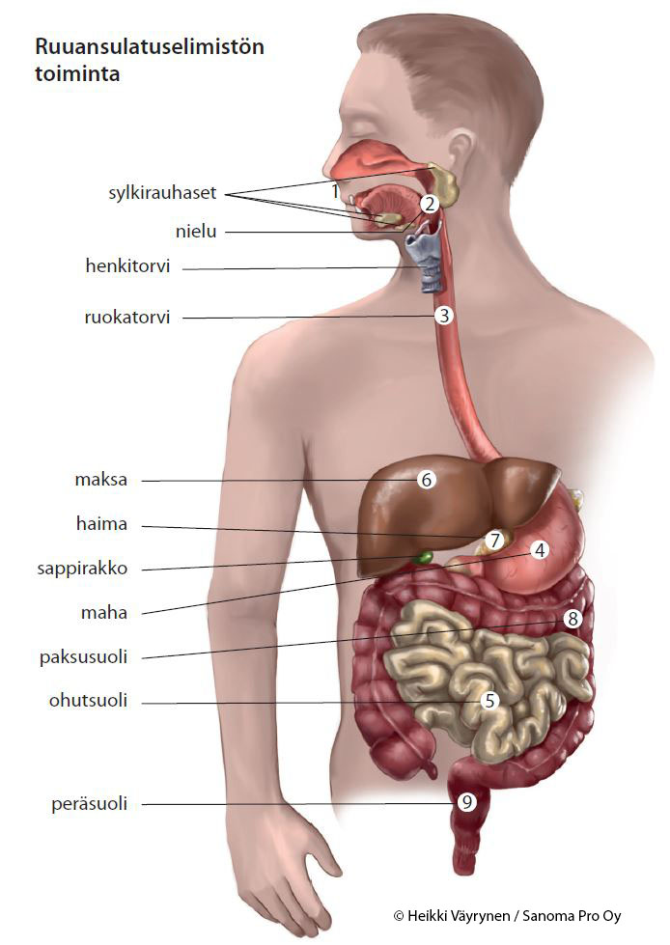

Slide 15
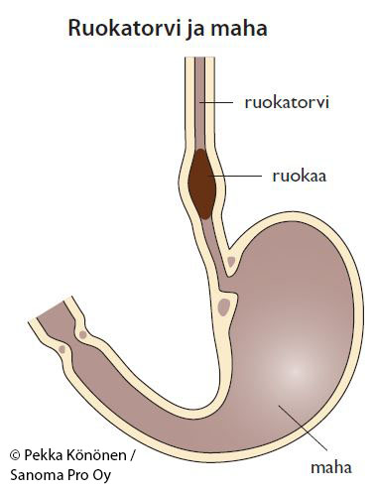
Mahassa alkaa proteiinien pilkkoutuminen

Slide 16
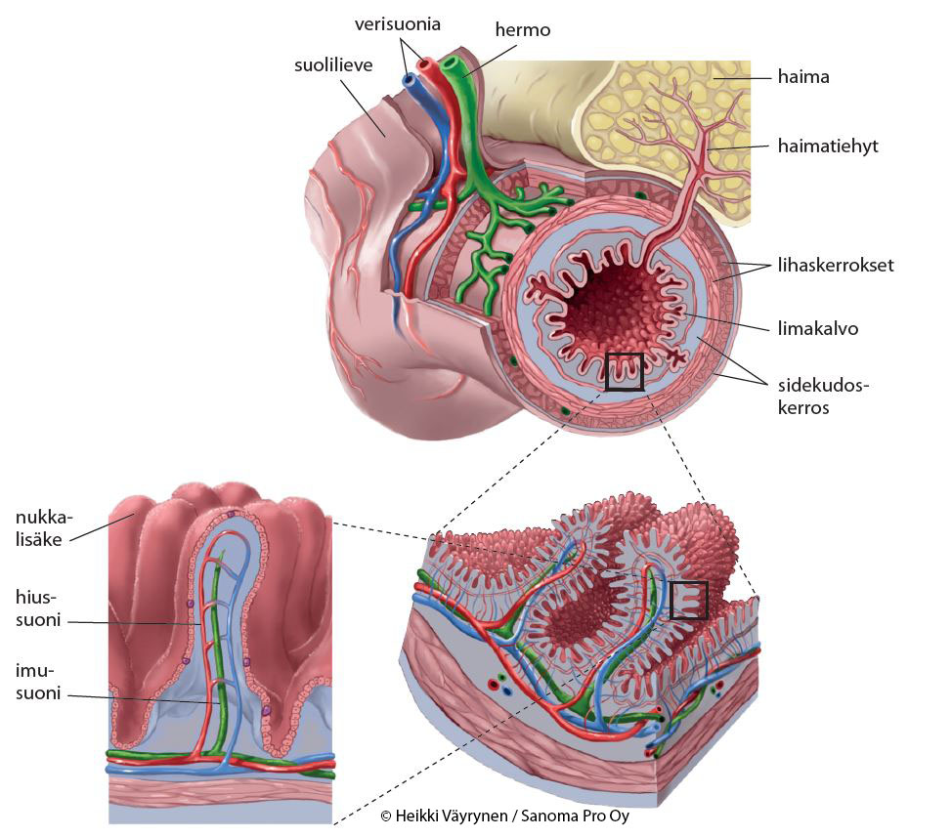
Ohutsuolessa aineet imeytyvät
poimut
nukkalisäkkeet
→pinta-ala valtava (= hyvin suuri)
→ tehokas imeytyminen

Slide 17
Elin ja ruuan viipymisaika | Mitä hiilihydraateille (tärkkelykselle) tapahtuu? | Mitä proteiineille eli valkuaisaineille tapahtuu? | Mitä rasvoille tapahtuu?
suu alle ½ minuuttia | Alkavat pilkkoutua
mahalaukku 1-4 h |  | Alkavat pilkkoutua
ohutsuoli 1-4 h |  |  | sekoittuvat pieniksi pisaroiksi sappinesteen ansiosta
 | pilkkoutuvat glukoosiksi | pilkkoutuvat aminohapoiksi | pilkkoutuvat glyseroliksi ja rasvahapoiksi
 | pilkkoutuvat glukoosiksi | pilkkoutuvat aminohapoiksi | pilkkoutuvat glyseroliksi ja rasvahapoiksi
 | imeytyvät suolinukan hiussuoniin |  | imeytyvät imusuoniin
paksusuoli 7-15 h | vettä ja suoloja imeytyy

Slide 18
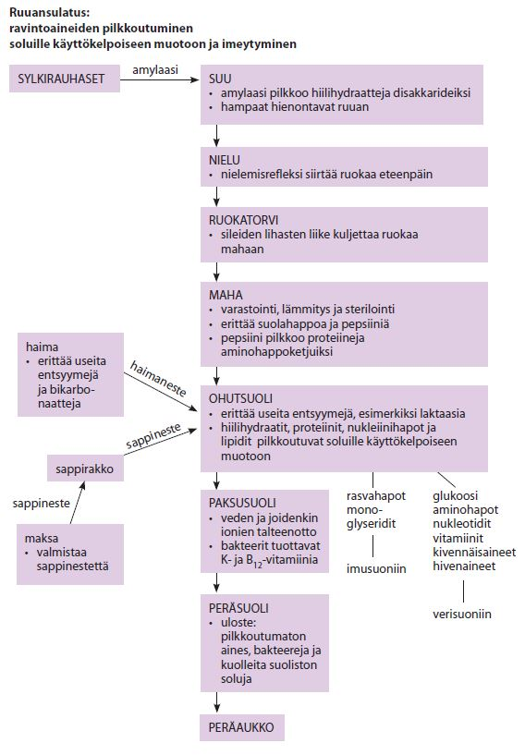
Tiivistelmä

